Slide 1


Slide 3
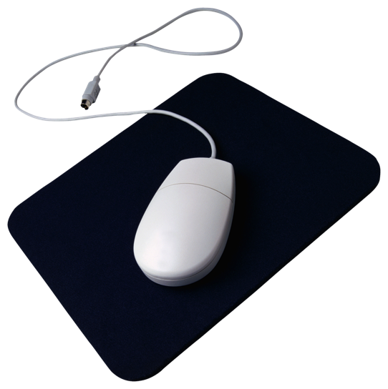
Me conecto para aprender

Slide 4
Objetivos
del programa
Este programa se creó para acortar
la brecha de acceso y uso de las
Tecnologías de la Información y Comunicación (TIC)
que hoy existe entre las y los estudiantes del país.
Es fundamental, para la educación del siglo XXI,
que todos y todas puedan tener acceso a un
computador con conexión a internet.
En una sociedad globalizada y de información como
la actual, éstas son las herramientas básicas para
el aprendizaje.

Slide 5
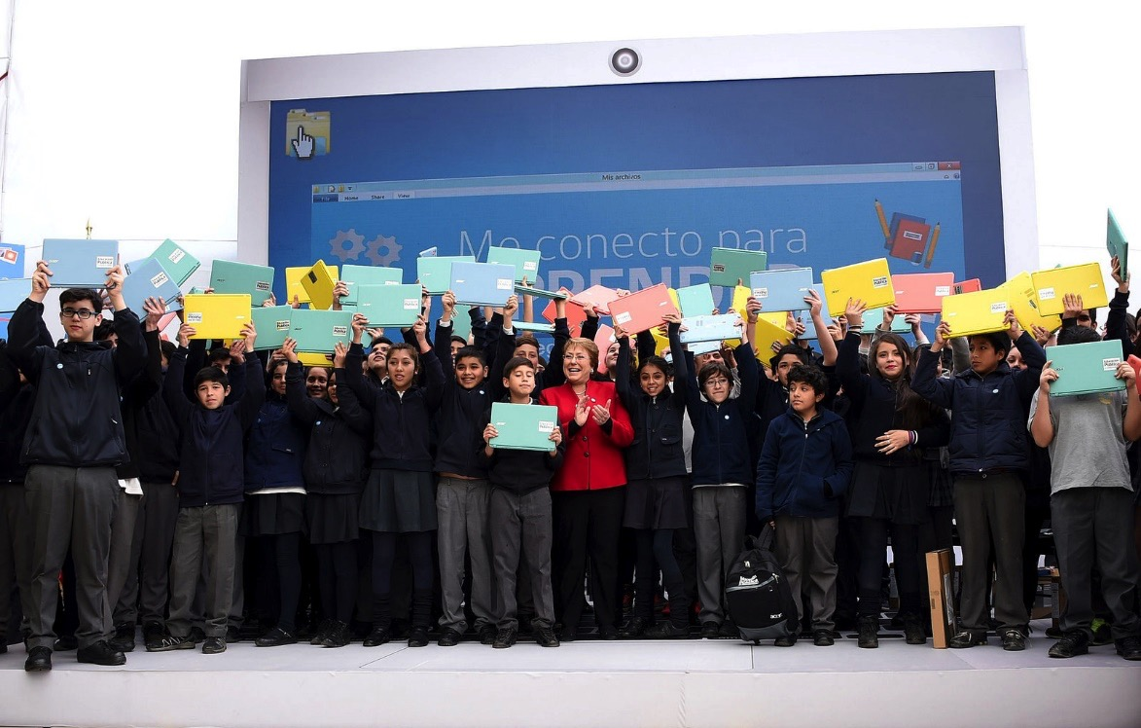
Esta iniciativa benefició, el año 2015, a 74.299 estudiantes de la educación pública (establecimientos administrados por las municipalidades o corporaciones municipales).

Slide 6
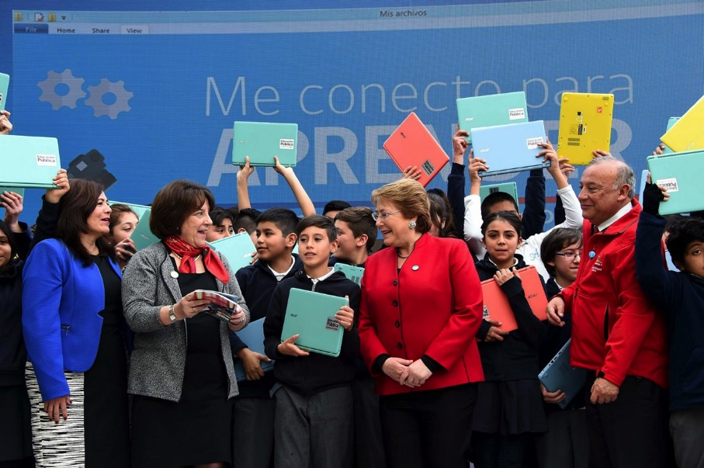

Slide 7
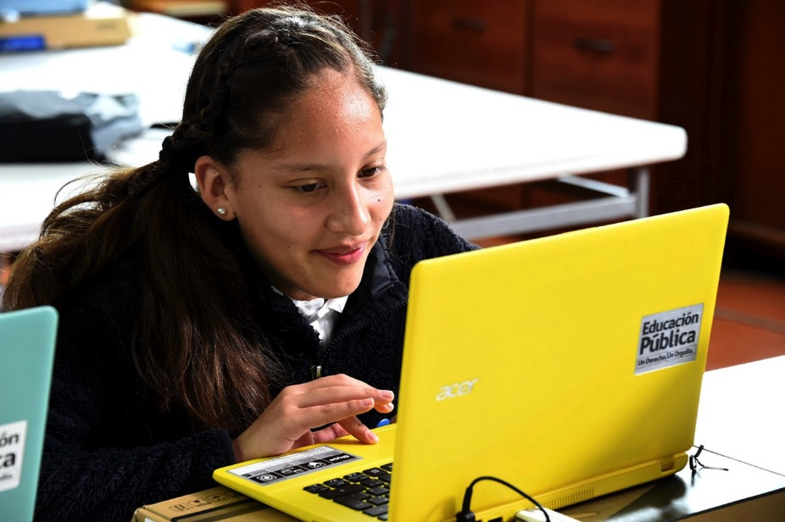
El año 2016, se entregarán más de 100 mil computadores y
se espera a fines del periodo de gobierno alcanzar los 300 mil estudiantes.

Slide 8
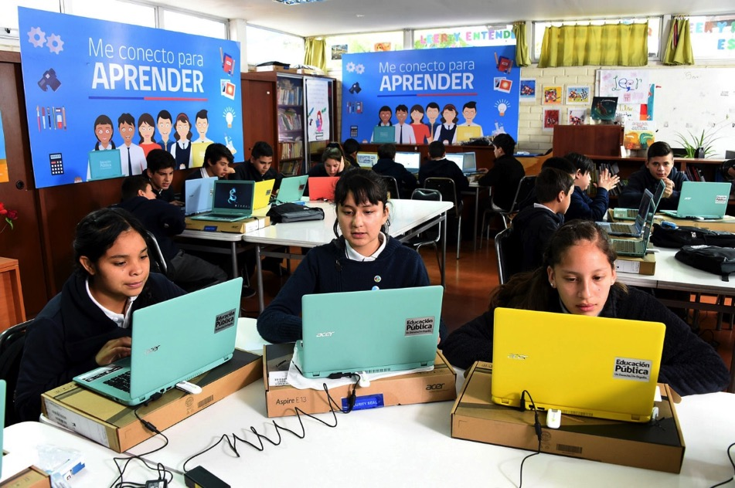

Slide 9
Novedades
2016

Slide 10



Alto rendimiento
gráfico
Tecnología Touch
Ultraportable

Slide 11
Ultraportable
Equipo orientado a alta portabilidad, gracias a sus dimensiones: grosor menor a 21 mm y peso bajo 1,8 kg, con un tiempo de duración de batería de al menos 6 horas

Slide 12
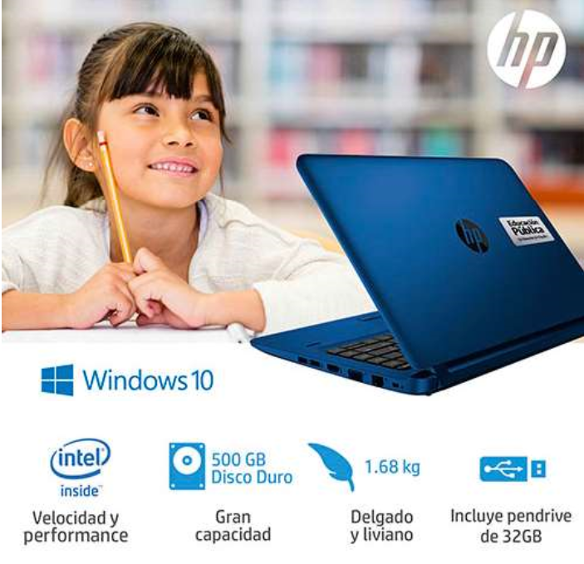
HP 440 Azul
Procesador Intel Celeron 3855U de 1,6 Ghz
4 Gb de RAM
500 GB de disco duro
Tarjeta de video integrada
Pantalla de 14’’
20,9 mm de alto
1,68 kg de peso

Slide 13
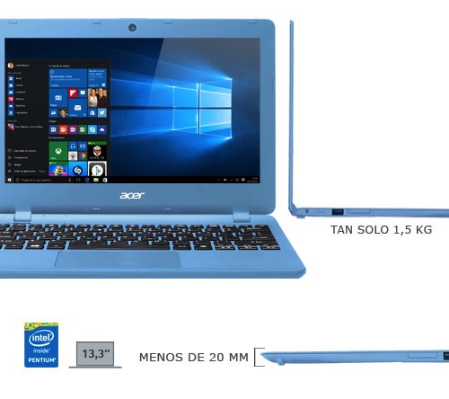
Acer ES1 Azul
Procesador Intel Pentium N3540 de 2,16 Ghz
4 Gb de RAM
500 GB de disco duro
Tarjeta de video integrada
Pantalla de 13,3’’
20 mm de alto
1,5 kg de peso

Slide 14
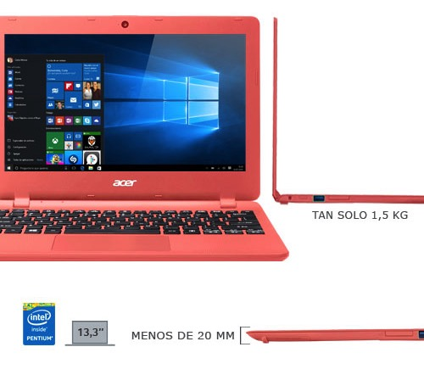
Acer ES1 Rosado
Procesador Intel Pentium N3540 de 2,16 Ghz
4 Gb de RAM
500 GB de disco duro
Tarjeta de video integrada
Pantalla de 13,3’’
20 mm de alto
1,5 kg de peso

Slide 15

Además de Windows,
se puede optar por sistema operativo
Linux Ubuntu

Slide 16
Gráfico
Equipo portátil tradicional, de rendimiento medio-alto, con mayor capacidad de manejo de gráfico (imagen y video), posee una tarjeta de video independiente y una duración de batería mínimo de 5 horas

Slide 17
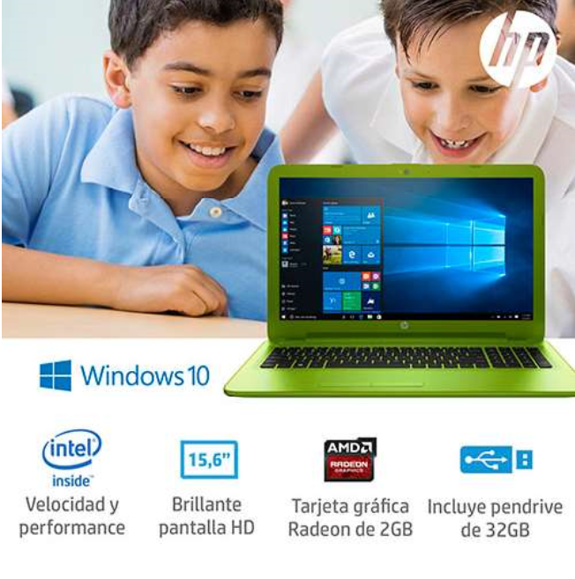
HP 250 Verde Neon
Procesador Intel Celeron 39551 de 2 Ghz
4 Gb de RAM
500 GB de disco duro
Tarjeta de video independiente AMD Radeon R5 M330 de 2 GB
Pantalla de 15,6’’
24,3 mm de grosor
2,2 kg de peso

Slide 18
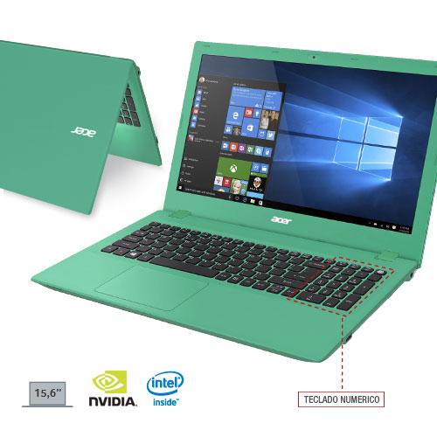
Acer E5 Verde
Procesador Intel Celeron 3765U de 1,9 Ghz
4 Gb de RAM
500 GB de disco duro
Tarjeta de video independiente Nvidia GeForce 2 GB
Pantalla de 15,6’’
29,1 mm
2,2 kg de peso

Slide 19
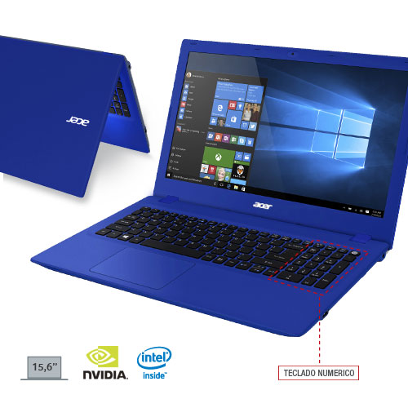
Acer E5 Azul
Procesador Intel Celeron 3765U de 1,9 Ghz
4 Gb de RAM
500 GB de disco duro
Tarjeta de video independiente Nvidia GeForce 2 GB
Pantalla de 15,6’’
29,1 mm
2,2 kg de peso

Slide 20
Convertible
Equipo que tiene características de portabilidad de facilidad de acceso de una tableta con su pantalla táctil. Si lo prefieres, tienes la posibilidad de girar 360 grados su bisagra integrada y convertirla en una Tablet, pero con todas las características de un notebook. Posee una duración de batería mínima de 5 horas.

Slide 21
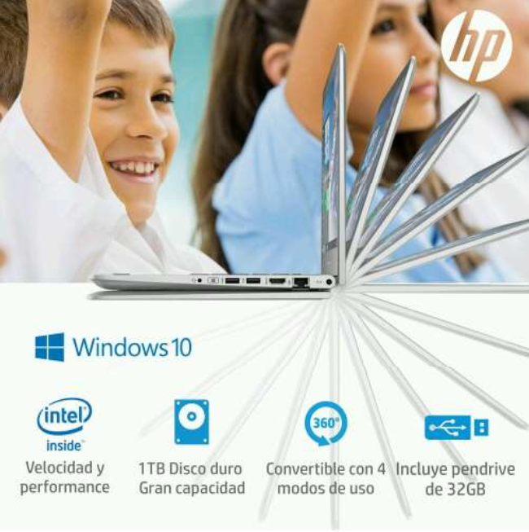
HP Pavilion
X360 Blanco
Procesador Intel Celeron 3955U de 2 Ghz
4 Gb de RAM
1 Terabyte de disco duro
Tarjeta de video integrada
Pantalla de 13,3’’ touch
22,6 mm
1,73 kg de peso

Slide 22
Además todos traen:

Slide 23
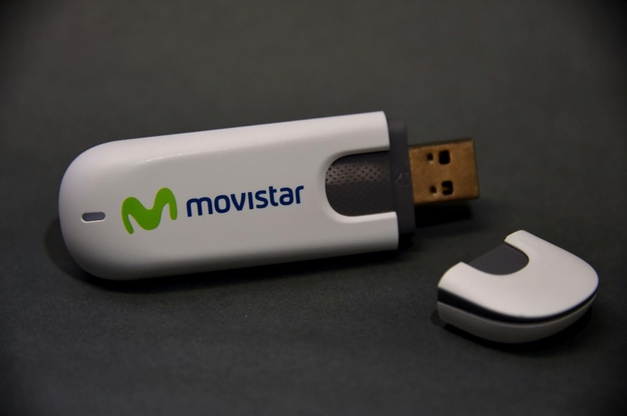
Internet por un año con banda ancha móvil
Antivirus
Pendrive de 32 Gb
Software de rastreo

Slide 24

Mochila

Slide 25
Estrategias
educativas
asociadas

Slide 26

Estudiantes

Slide 27

Apoderados

Slide 28
Docentes

Slide 29


Slide 30


meconecto.mineduc.cl

